Slide 1


Základní škola a Střední škola CREDO, o.p.s.
Číslo projektu: CZ.1.07/1.4.00/21.2963
Plazi I.
Výukový materiál č.: VY_32_INOVACE_172_Plazi I.
Vypracoval: Mgr. Radislava Nemerádová
Určeno pro 6. ročník ZŠ praktické
Vzdělávací oblast: Člověk a příroda
Vzdělávací obor: Přírodopis
Tematický okruh: Přírodopis pro 6. ročník ZŠ praktické
Vytvořeno dne: 23. 2. 2013
Odpilotováno ve výuce dne: 26. 2. 2013
Anotace: Prezentace Powerpoint určená žákům 6. ročníku ZŠ praktické jako doplněk k výuce a procvičování látky plazi

Slide 2
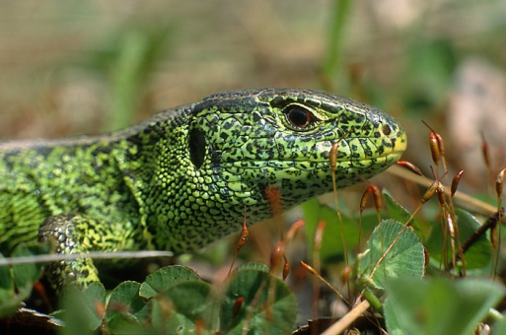
PLAZI
Jsou to živočichové, kteří se pohybují plazením. Tělo chrání zrohovatělá pokožka. Mezi plazy patří ještěři, hadi, želvy a krokodýli.
JEŠTĚŘI
Ještěrka obecná - Nemá stálou tělesnou teplotu. Má protáhlé, štíhlé tělo, na prstech má ostré drápy. Kůže je suchá, na povrchu jsou rohovité šupiny.
Obr. 1: Ještěrka obecná

Slide 3
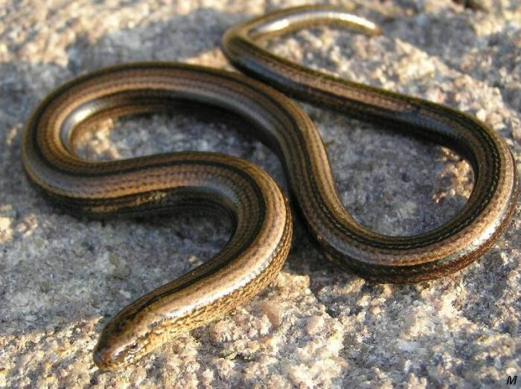
- Když ještěrku někdo napadne, odlomí si sama ocas. Má dobrý zrak, hmat a čich. Má dlouhý, rozeklaný jazyk, tím vše ohmatává. Živí se hmyzem a jinými živočichy. Rozmnožuje se vajíčky, které zahrabe do země. Po vylíhnutí se o mláďata nestará.
JINÍ JEŠTĚŘI
Slepýš křehký – Má zakrnělé nohy, jen se plazí. Rodí živá mláďata. Slepýš i ještěrka jsou zákonem chránění.
Obr.2: Slepýš křehký

Slide 4
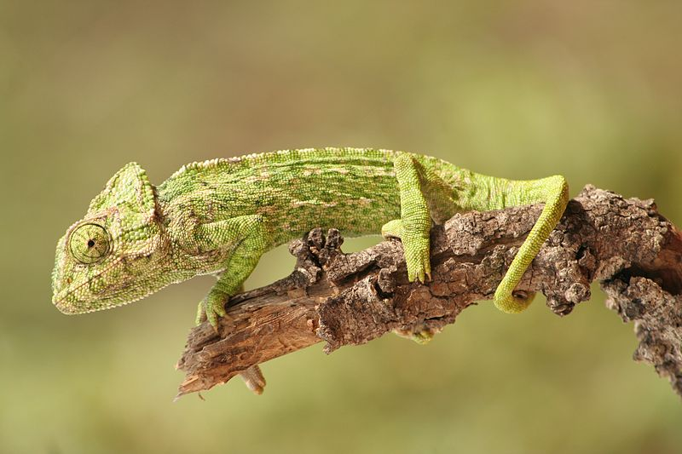
Chameleon obecný – Žije okolo Středozemního moře. Mění zbarvení těla podle barvy prostředí. Loví hmyz dlouhým jazykem.
Obr. 3 Chameleon obecný

Slide 5
Odpověz na otázky:
1.) Jak se pohybují plazi?
2.) Kde žijí plazi?
3.) Vyjmenuj 4 plazy:
4.) Co je na kůži ještěrky a chrání ji před poraněním?
5.) Proč mění chameleon zbarvení svého těla?

Slide 6
Pojmenuj zvířata na obrázcích.
→
→
→

Slide 7
ZDROJE:
SKÝBOVÁ, Jana. Přírodopis Zoologie. Praha: Septima, 2011, ISBN 978-80-7216-285-7.
SKÝBOVÁ, Jana. Přírodopis Zoologie Pracovní sešit. Praha: Septima, 2011, ISBN 978-80-7216-286-4.
Obr. 1: SZCZEPANEK, Marek. Soubor: Lacerta agilis.jpg. Wikipedie [online]. 23. 6. 2005 [cit. 2013-2-23]. Dostupné z: http://cs.wikipedia.org/wiki/Soubor:Lacerta_agilis_1_(Marek_Szczepanek).jpg
Obr. 2: SVDMOLEN. Soubor:Anguidae.jpg. Wikipedie [online]. 5. 12. 2004 [cit. 2013-2-23]. Dostupné z: http://cs.wikipedia.org/wiki/Soubor:Anguidae.jpg
Obr. 3: LUIS NUNES, Alberto. Soubor:Chameleo.jpg. Wikipedie [online]. 27. 8. 2009 [cit. 2013-2-23]. Dostupné z: http://cs.wikipedia.org/wiki/Soubor:Chameleo.jpg

